Slide 1
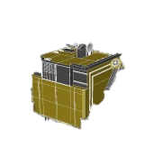
杂shui题分享
sdsz day2

Slide 2
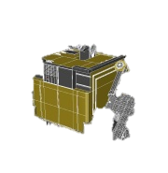
某位歌姬的故事
来源：清华集训2017
题源：loj2331
问题描述：
给定一个长度为n的序列，每个元素可以填1-A的值。
给定Q个限制，每个限制形如：[Li,Ri]内的最大值(必须)为mi。
求这样的序列有多少个。答案对质数取模，数据组数为T。
数据范围：T<=20, Q<=500, A<=9*10⁸, n<=9*10⁸

Slide 3
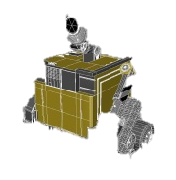
某位歌姬的故事
来源：清华集训2017
题源：loj2331
解法：
考虑将每种不同的m[i]分开处理贡献并相乘。
区间离散化后，可以暴力处理出有哪些区间的取值<=m[i]。
将这些区间作为关键点。
只考虑这些关键点的取值，对于原问题限制为m[i]的且右端点相同
的区间，只需要保留最右的左端点，记为lmt[i]。
令f[i][j]表示考虑到前i个关键点，最后一个m[i]出现在第j个关
键点的方案数。转移的时候注意j和lmt[i]的大小关系即可。
如果没有关键点的取值为m[i]，也就是必然不满足至少一个限制，
答案为0。

Slide 4
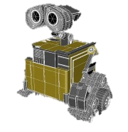
Festival
来源：POI2012
题源：luogu P3530
问题描述：
有n个变量，m1个限制形如a[x]+1=a[y], m2个限制形如a[x]<=a[y]。
问这n个变量的值域大小最大是多少。
数据范围：n<=600, m1+m2<=100000

Slide 5
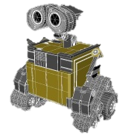
Festival
来源：POI2012
题源：luogu P3530
解法：
首先对>=建差分约束，判断是否有解。
考虑每一个强联通分量，显然每个分量之间的边的边权一定为0。
那么每个强联通分量的取值范围可以单独考虑并相加。
由于没有负环，可以分别假设强联通分量中的每个点为最小值并计
算最大值域。那么一个点k为最小值时的最大值域即为它到强联通分量
内其余点的最短路的最大值+1。
将k到其余点的最短路的简单路径上的每一个>=的关系都取等，即
可得到这个结论，且此时的值域显然是最大的。
因为最小值取0，所以要+1。

Slide 6
HaveYouEverHeardAboutTheWord
来源：codeforces 319D
题源：同上
问题描述：
定义重复块形如：...WW...(W是字符串)。
给定一个字符串s，每次合并长度最短的且最靠左的重复块。
合并是指...WW...变成...W...
求一直进行以上操作直到不存在重复块的最终字符串。
数据范围：|s|<=50000

Slide 7
HaveYouEverHeardAboutTheWord
来源：codeforces 319D
题源：同上
解法：
考虑暴力。
显然每次删掉的重复块的长度是不降的。
枚举这个长度len，每隔len放一个关键点，通过求关键点之间的
lcp、lcs来判断是否存在长度为len的重复块。这一步是为了保证下一步
的复杂度。
如果存在，暴力合并所有长度为len的重复块。
第一步的复杂度为调和级数+hash二分=O(nlog²n)
第二步的复杂度为O(nsqrt(n))
对于小于sqrt(n)的重复块，删除它们的复杂度为O(nsqrt(n))
对于大于的，不会出现超过sqrt(n)个。

Slide 8
StarCowraft
来源：USACO MAR10
题源：同上
问题描述：
有三个参数S1，S2，S3。其中一场战争J能获胜当且仅当
A1*S1+A2*S2+A3*S3>B1*S1+B2*S2+B3*S3，B能获胜的条件为符号
反过来。给定一些比赛的A1，A2，A3，B1，B2，B3及比赛结果，问
你是否能预测一些新的比赛的结果。要求S1，S2，S3恒正且任意两个
数的比例不超过100不小于1/100
数据范围：n<=300, m<=2000

Slide 9
StarCowraft
来源：USACO MAR10
题源：同上
解法：
推一推式子就知道是半平面交裸题了。。。
考虑到B获胜的条件
(A1-B1)*(S1/S3)+(A2-B2)*(S2/S3) >B3-A3
令x=(S1/S3)，y=(S2/S3)，这不就是一条直线吗？
然后就随便写（搬模板）了。

Slide 10


无限之环
来源：清华集训2017
题源：loj2321
问题描述：
一个水管游戏，n*m的网格，每个格子可能有如下几种水管。
每一种非直线型的都可以进行旋
转，逆时针或顺时针转90度的代 价为1。
现在要求每个格子不能漏水，即
不存在一个接头不与其他的接头
相接，问最小的代价。
数据范围：n*m<=2000。

Slide 11
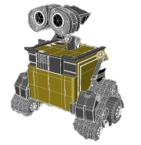
无限之环
来源：清华集训2017
题源：loj2321
解法：
可以发现，每个格子的四个插头与其相邻格子的插头一定是两两匹
配的。同时发现对于非直线型的水管，每次旋转只会改变一个插头。
将每个点的四个插头拆出来，并对格子黑白染色。
对于白点，如果初始状态中这个插头存在，从源连1的流量。对于
黑点，如果初始状态这个插头存在，那么向汇连1的流量。
考虑将每一种旋转转换为流量的移动，那么对于左部，插头位置的
转移是由初始位置连向转以后的位置，对于右部则恰好相反。
具体建图：

Slide 12
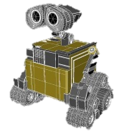
无限之环
来源：清华集训2017
题源：loj2321
解法：
令上左下右分别为A, B, C, D。下面的连边都是对于左部的，右部的需要
swap(u, v)。一条边表示为(u, v, flow, cost)
(A, C, 1, 1)表示逆时针90
(B, D, 1, 1)表示顺时针90
两边都流表示180
(B, C, 1, 1)和(D, C, 1, 1)表示90
(A, C, 1, 2)表示180
(A, B/C, 1, 1)表示90
(A, D, 1, 2)表示180

Slide 13
Chef and Problems
题源：Codechef March 15 Challenge
问题描述：
给定一个长为n的序列A，有q个询问，每次给出l，r，求满足
Ai=Aj，l<=i,j<=r的j-i的最大值。
数据范围：n<=100000, q<=100000

Slide 14
Chef and Problems
题源：Codechef March 15 Challenge
解法：
这道题的询问的信息非常奇怪而且合并非常困难。 考虑分块并预处理整块中的答案，记F(i,j)表示i块到j块的答案。
首先预处理每个块中和Ai相同的最大的j，和Ai相同的最小的j, 这样可以计算出i在x块，j在x~y块的最大值，记为G(x,y)。
第x~y块的答案包含端点不在x块或y块上的情况，用区间dp
处理即可，F(x,y)=max(F(x+1,y),F(x,y-1),G(x,y))

Slide 15
Chef and Problems
题源：Codechef March 15 Challenge
解法： 接下来处理询问就非常容易了。 每个询问区间可以分成一个整块区间，和两边的点。 对于两边的点，每个点与整块内部的点的答案都预处理过了。 整块区间内部的答案已经预处理过了。 扫一遍就可以知道端点在两边的答案。 将这三部分答案取max即可。

